Slide 1
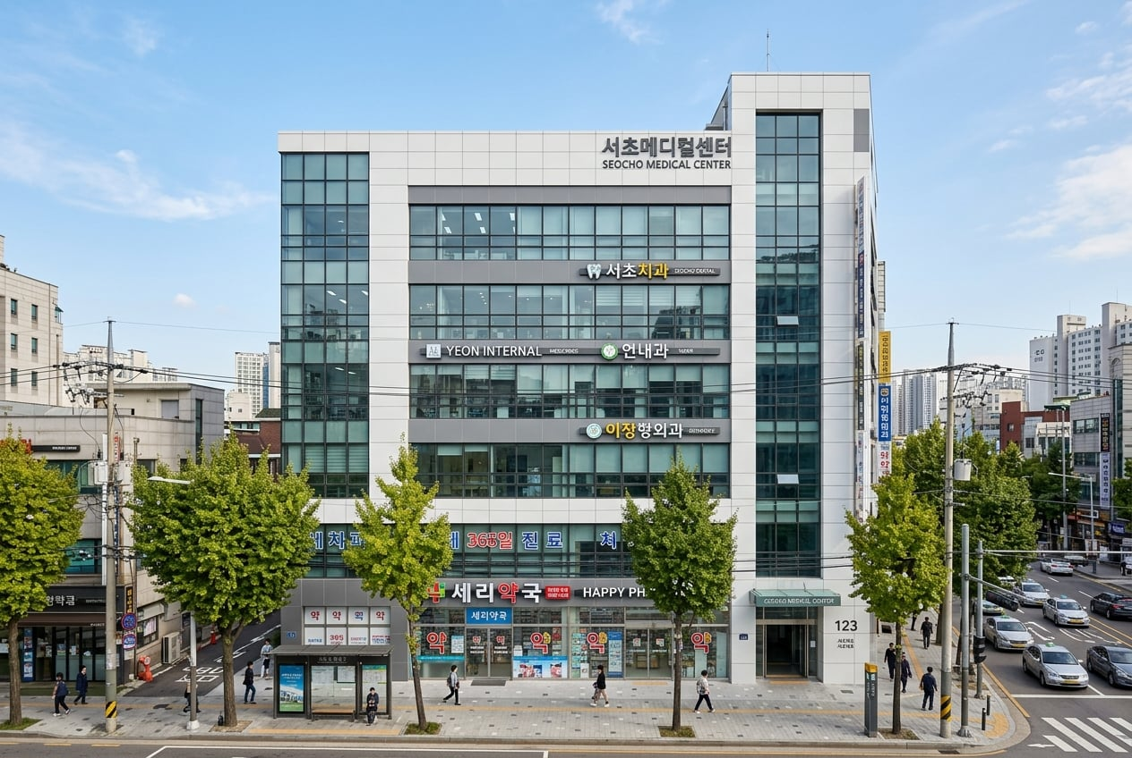
CREDEAL
INVESTMENT MEMORANDUM
CREDEAL · 0000 · 2026-09-07
강남구 역삼동 사무용빌딩 매각
사무용빌딩
사무용빌딩
120억대
120억대
상업용 부동산 투자 플랫폼
크리딜 · IM-E8BC71 · 1

Slide 2
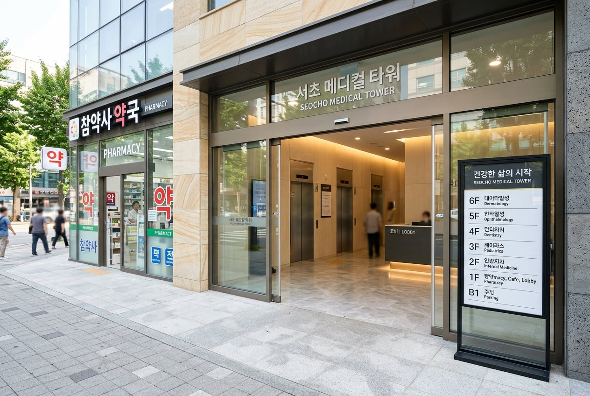
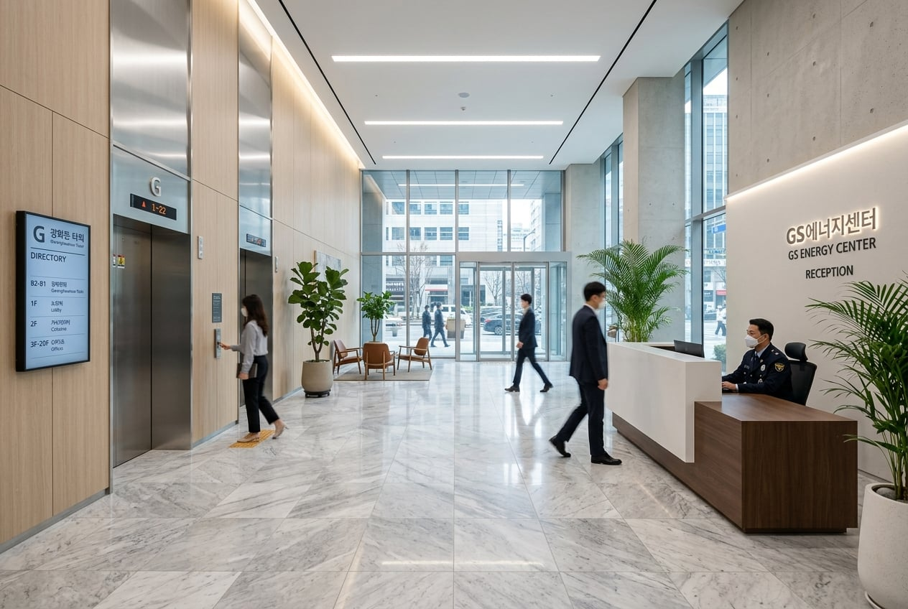
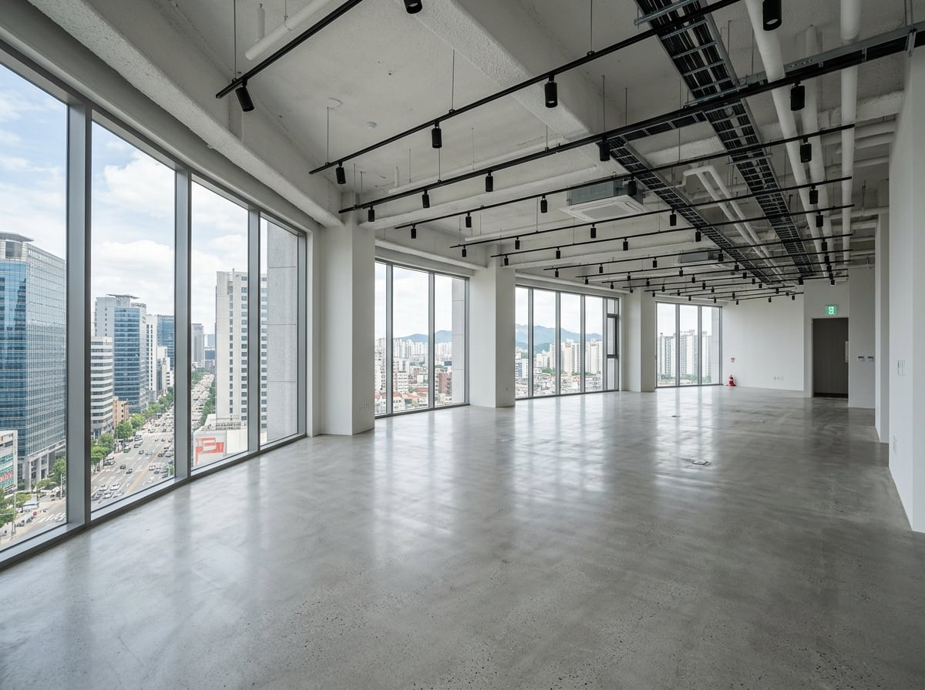
02 Gallery I
건물 주요 전경
건물 외관
주 출입구
CREDEAL · 0000 · 2026-09-07
건물 외관
주 출입구
1층 로비
실내 공간
1층 로비
실내 공간
크리딜 · IM-E8BC71 · 2

Slide 3
03 Summary
핵심요약
소재 사무용빌딩 투자 검토 자료입니다.
매매 희망가
평당 매매가
연 임대료 절감액
자가전환 손익분기
CREDEAL · 0000 · 2026-09-07
120.0억 원
60,563,909원/평
약 1.7억 원/년
약 72.1년
3대 핵심 투자 포인트 (Investment Highlights)
01
입지 가치: 해당 권역 소재 자산으로 중장기 자산 가치 및 안정적 수요 검토
02
임대 구조: 적정가 수준의 가격대 및 현 임대차 기반의 현금흐름 분석
03
실사 점검: 계약서 및 공부 확인을 통한 권리관계·물리적 상태 정밀 진단
크리딜 · IM-E8BC71 · 3

Slide 4
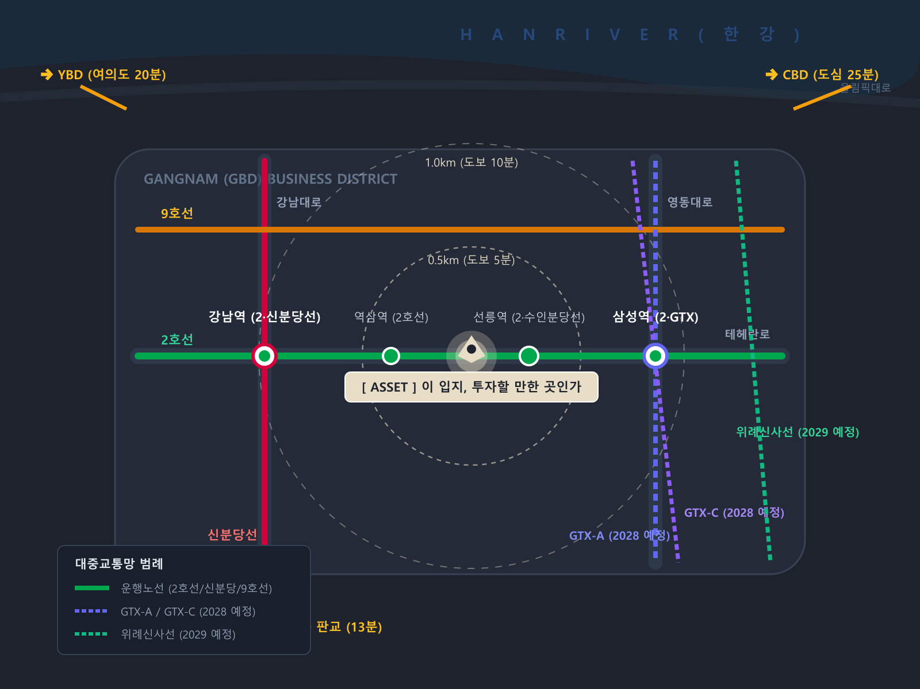
04 Location
이 입지, 투자할 만한 곳인가
입지 분석 2호선 역삼역 도보 2분(약 129m), 강남 핵심 업무지구(GBD) 중심의 역세권 도보 3분 이내 사옥 입지입니다. 테헤란로 업무권역과 강남역 생활·업무권역을 동시에 누릴 수 있어, 임직원 출퇴근 편의와 대외 미팅 접근성을 높이며 월 3,800만원 수준의 현 임차료를 절감할 수 있는 자가사용 대안으로 경쟁력이 있습니다. 인근에는 강남역(약 781m), 언주역(9호선·약 649m), 신논현역(9호선·약 963m)이 위치해 2·9호선 및 신분당선 접근이 가능한 광역 교통망을 확보합니다. 일반상업지역 내 중로각지·평지 조건과 풍부한 식음·편의 인프라는 사옥의 업무 효율 및 향후 임대·매각 시 수요층 확대에 기여하는 자산가치 방어 요인입니다.
지하철 접근성
2호선 역삼역 도보 2분 (약 129m) 초역세권
CREDEAL · 0000 · 2026-09-07
광역 환승망
2·9호선 및 신분당선 인접 (강남역 780m)
핵심 권역
강남 핵심 업무지구(GBD) 테헤란로 중심
도로 조건
일반상업지역 중로각지·평지 입지
생활·비즈니스
풍부한 식음 및 비즈니스 지원 인프라 밀집
크리딜 · IM-E8BC71 · 4

Slide 5
05 Land
토지 현황
토지이용계획 · 개별공시지가
용도지역
일반상업지역
입지 및 권리관계 실사 포인트
법정 건폐율 상한
60%
물건 접면 도로 폭 및 진출입 여건은 현장 실사 확인 사항입니다
등기부등본상 권리관계 및 제한물권 설정 여부를 확인하였습니다
지구단위계획 및 토지이용계획상 허용 용도를 검토하였습니다
CREDEAL · 0000 · 2026-09-07
법정 용적률 상한
800%
대지면적
1,966.6㎡ (594.9평)
필지 형상
사다리형
지형
평지
임대차 및 운용 관리 상태
도로접면
중로각지
주요 임차인별 계약 만기 분산 및 렌트롤 실사가 필요합니다
관리비 정산 내역 및 수선유지비 집행 이력을 점검하였습니다
취득세 감면 및 대출 조달 구조는 금융·세무 자문 후 확정됩니다
이용상황
업무용
지목
대
개별공시지가
33,470,000원/㎡ (110,645,126원/평, 2026년)
크리딜 · IM-E8BC71 · 5

Slide 6

06 Building
이 빌딩, 어떤 자산인가
자산 개요 핵심 한줄 정의: 역삼역 2호선 도보 2분, 연면적 655㎡ (198.1평) 규모의 2001년 준공 역삼동 사옥형 업무시설입니다. 서울특별시 해당 권역에 위치하며, 건축물대장상 철근콘크리트 구조·지하 6층~지상 20층·업무시설로 등재되어 있습니다. 전층 사옥 주요 임차인은 잔금일 퇴거를 확약한 상태로, 매수인은 핵심 업무권역 내 독립 사옥을 확보해 외부 임차 비용을 절감할 수 있습니다. 제공자료상 현재 월 임차료 3,800만원을 부담 중인 실수요자라면, 자가사용 전환을 통해 고정 임차비를 자산 보유가치로 전환하는 전략이 가능합니다. | 항목 | 내용 |
자산 유형
[건물명 비공개] / 업무시설
연면적
655㎡ (198.1평)
CREDEAL · 0000 · 2026-09-07
준공일
2001년 6월 22일
구조
철근콘크리트구조
규모
건축물대장상 B6~20F
대중교통
역삼역(2호선) 약 129m, 도보 약 2분
점유 현황
1F~6F 사옥 임차인 잔금일 퇴거 확약 / B1 임대차 만료일 2026.12.31
자산 하이라이트
물건 접면 도로 및 교통 여건은 현장 실사 확인 사항입니다
상세 임대차 계약 내역은 원본 계약서 대조가 필요합니다
주요 임차인 구성 및 만기 분산 현황을 점검하였습니다
크리딜 · IM-E8BC71 · 6

Slide 7
07 Plan
사옥 사용 계획
본사 전용 공간 제원 및 층별 활용 계획
층수
지상 전층 독립 사옥 사용
단독 사옥 브랜딩 및 보안 극대화
사옥 가용 연면적
약 198.1평 (655㎡)
기업 단독 사옥 명칭 표기(간판 설치권) 확보로 역삼권역 내 기업 인지도 극대화
외부 입주사 간섭 없는 전층 단독 보안 통제 및 기업 문화 맞춤 인테리어 구현
CREDEAL · 0000 · 2026-09-07
적정 수용 인원
80명 본사 임직원 쾌적한 상주 공간
1인당 유효 면적
약 1.9평 (오피스 표준 면적 기준 충족)
부속 공간 활용
본사 회의실, 휴게실 및 공용 복합 공간으로 전용 활용
주차 및 이동
자주식 주차 및 승강기 설비 완비
임직원 업무 환경 및 몰입도 제고
역삼권역 역세권 입지로 핵심 인력 채용 경쟁력 및 출퇴근 접근성 확보
층별 부서 분리 및 부대 복지 공간 구성을 통한 최상의 업무 인프라 구축
잔금 및 명도
잔금일 기준 매도인 전층 즉시 퇴거 (명도 리스크 해소)
크리딜 · IM-E8BC71 · 7

Slide 8
08 Vs Lease
자가사용 vs 임차비용 비교
연간 현금 유출입 비교 (역삼권역 임차 vs 본 사옥 매입)
비교 항목 | 역삼권역 임차 유지 | 본 사옥 매입 운용 (120.0억) | 연간 차액 / 절감액
보증금 / 자기자본 | 보증금 5.0억원 | 자기자본 48.0억원 (LTV 60%) | -
연간 임대료/금융이자 | 연 4.56억원 (월 3,800만) | 연 3.24억원 (대출 72.0억@4.5%) | 연 +1.32억원 절감
부가 임대수익 | 0원 (해당 없음) | 0원 (전층 자가사용) | -
실질 연간 순비용 | 연 4.56억원 (소멸성 비용) | 연 3.24억원 (실질 금융부담) | 연 1.32억원 순절감 (29% 절감)
소멸성 임차료의 자산 축적 전환
10년간 임차료로 소멸되는 45.6억원을 매월 사옥 자산 형성 및 원금 상환으로 전환
역삼권역 토지 지가 상승분을 법인 자산으로 온전히 흡수
CREDEAL · 0000 · 2026-09-07
10년 누적 자산 형성 및 순현재가치 비교 (단위: 억원)
법인세 절감 및 사옥 보유 안정성
대출 이자비용 및 건물 감가상각비의 손금산입으로 법인세 절감 효과 극대화
임대인의 계약 갱신 거절이나 퇴거 리스크 없이 10년 이상 안정적 사옥 운용
구분 (10년 누적) | 임차 지속 | 본 사옥 매입 보유 | 비고
10년간 순 비용 지출 | 45.6억원 (전액 소멸) | 32.4억원 (실질 이자·비용) | 13.2억원 현금 유출 절감
10년 후 부동산 자산가치 | 0원 (보증금 5.0억 원금 회수) | 180.0억원 (연 4.1% 지가상승 가정) | 역삼권역 토지 가치 형성
10년 후 법인 순자산 기여 | -45.6억원 | +73.2억원 (매각 시 세전 차익) | 법인 재무제표 획기적 개선
크리딜 · IM-E8BC71 · 8

Slide 9
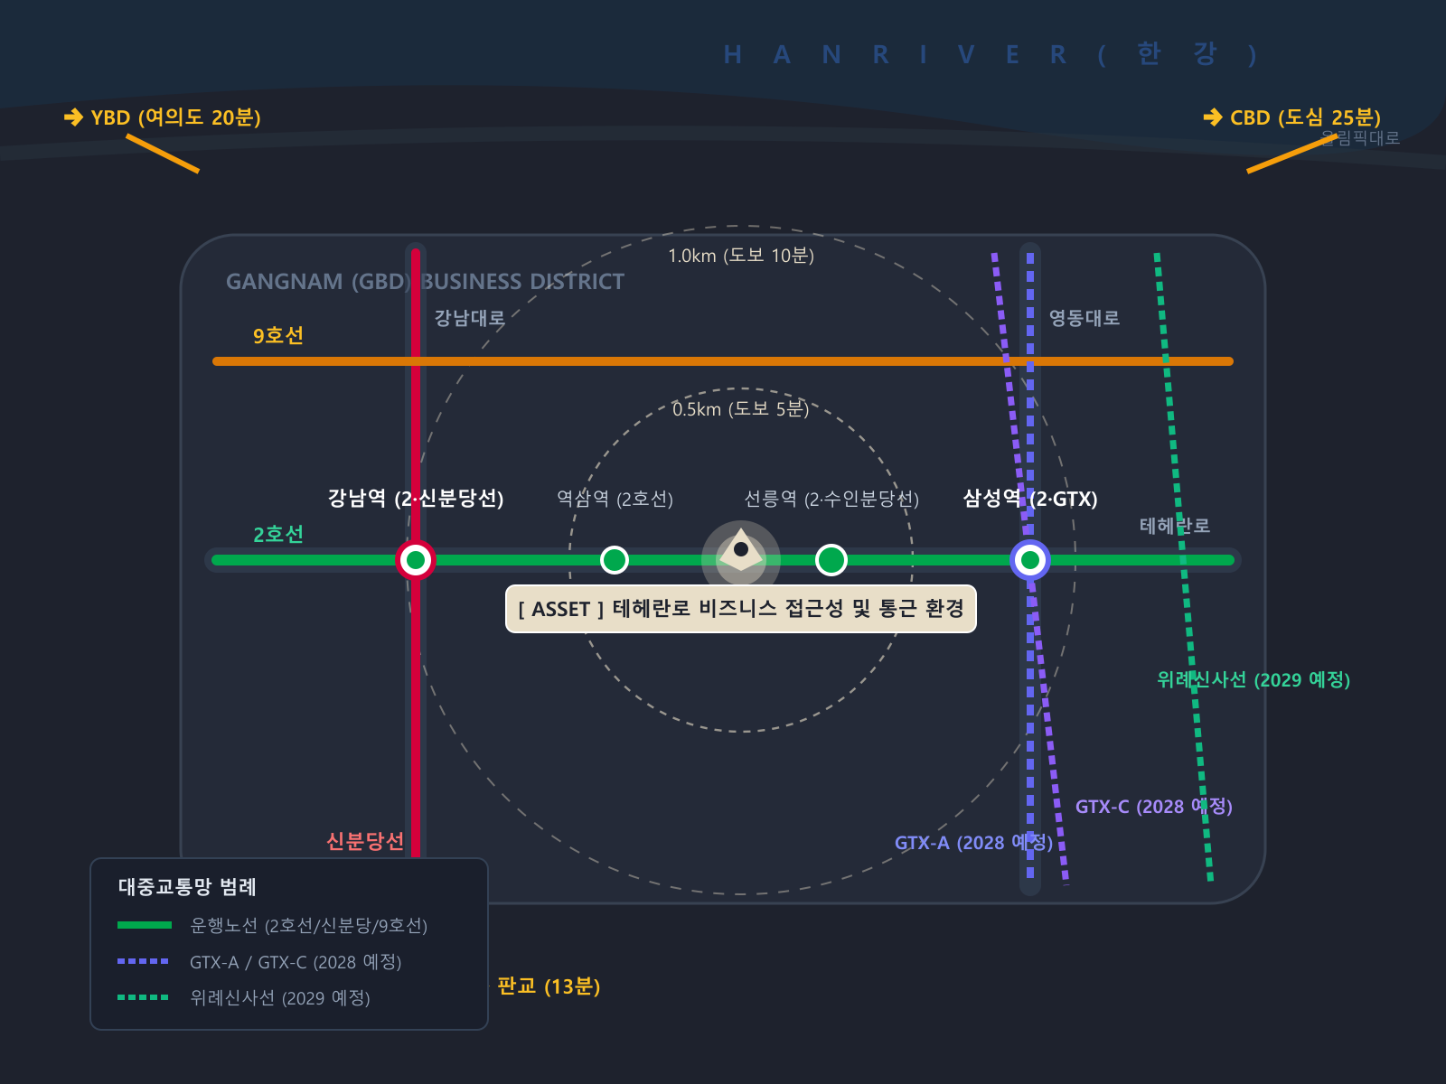
09 Commute
테헤란로 비즈니스 접근성 및 통근 환경
역삼권역 비즈니스 입지
지하철 도보 접근성
역삼권역 도보 접근 초역세권 입지
CREDEAL · 0000 · 2026-09-07
환승역 접근성
주요 간선 지하철 및 복합 환승역 연계로 광역 접근성 우수
광역 도로 교통망
도심 주요 간선도로 및 도심 고속화도로 직결 접근로 인접
임직원 출퇴근 편의
역삼권역 비즈니스 거점 연결로 수도권 전역 통근 편의성 극대화
주변 비즈니스 인프라
금융기관, 기업 지원시설, 특허/법률/세무 전문 서비스 밀집
인재 유치 및 통근 만족도 극대화
역삼권역 역세권으로 우수 IT/전문직 인재 채용 시 강력한 경쟁력 확보
광역 대중교통망 연계로 수도권 전역 임직원 통근 피로도 최소화
카카오 지도 / V-World
크리딜 · IM-E8BC71 · 9

Slide 10
10 Value
테헤란로 희소 통사옥의 자산가치 및 브랜딩
자산 가치 제안 및 거시적 투자 배경
통사옥 희소성
역삼권역 내 단독 사옥 가용 매물 극히 희소
기업 단독 브랜딩 및 대외 신인도 제고
사옥 단독 명칭 표기
건물 전면 사옥 단독 명칭 표기(간판 설치권) 및 기업 단독 브랜딩 확보
역삼권역 내 단독 사옥 보유로 기업 위상 및 투자자/고객사 신뢰도 제고
채용 설명회, 고객사 미팅, IR 행사 등 자체 공간 활용을 통한 브랜드 가치 증대
CREDEAL · 0000 · 2026-09-07
지가 하방 경직성
역삼권역 토지 가치 지속 상승세로 자산 가치 보존
환금성 및 엑시트
권역 내 풍부한 사옥 수요 기반 최상의 환금성 및 매각 용이성
명도 및 즉시 입주
잔금 시 지상 전층 공실 인도 조건으로 인테리어 즉시 착공 가능
토지 지가 상승에 따른 인플레이션 헤지
현금 가치 하락 방어 및 법인 차원의 최우량 실물 안전자산 확보
장기 보유 후 리모델링 또는 재매각 시 막대한 자본 이득(Capital Gain) 실현
크리딜 · IM-E8BC71 · 10

Slide 11
11 Capital
투자 및 자본 조달 구조 분석
1. 총취득원가 및 자기자본 소요
2. LTV 시나리오별 레버리지 효과
매매 희망가 (A)
120.0억 원
구분 | 대출비율 | 실투자금 | 예상수익률
전액 자기자본 (무차입) | 0% | 120.6억 | 3.78%
보수적 차입 (안정형) | 40% | 72.6억 | 3.11%
표준 차입 (기본형) | 50% | 60.6억 | 2.77%
적극적 차입 (레버리지) | 60% | 48.6억 | 2.27%
CREDEAL · 0000 · 2026-09-07
취득세 (4.6% 법정)
5.52억 원
중개보수 (0.9% 한도)
1.08억 원
총취득원가 (A + 세/비용)
126.6억 원
(-) 임대보증금 승계
6.0억 원
역레버리지 유의 구간
(-) 담보대출 조달
60.0억 원
차입 금리가 자산 총수익률을 상회하여 대출 실행 시 자기자본수익률이 하락할 수 있습니다. 에쿼티 비중 확대를 권장합니다.
실투자금 (Net Equity)
60.6억 원
크리딜 · IM-E8BC71 · 11

Slide 12
12 Thesis
왜 지금 이 빌딩을 사야 하는가
예상 매수자 유형 (AI 분석)
01
임차비 절감 효과
CREDEAL · 0000 · 2026-09-07
자가 소유 전환 시 연간 임대 비용 절감 및 자산 가치 형성이 가능합니다.
항목 | 수치
본 자산 ㎡당 단가 (연면적 기준) | 18,320,611원/㎡
권역 평균 ㎡당 단가 (연면적 기준) | 19,750,745원/㎡
시세 대비 포지션 | -7.2% 디스카운트
종합 가치 제안
[참고] 종합 가치 제안: 해당 권역 소재 [건물명 비공개]으로, 입지 및 자산 특성에 대한 상세 분석은 관련 실사 자료 확인 필요. ### 3대 핵심 투자 포인트 (사옥 매입) • 사옥 브랜드 가치: 해당 권역 소재 자산으로, 대지 지분 가치 및 입지 경쟁력에 대한 분석은 관련 실사 자료 확인 필요.
크리딜 · IM-E8BC71 · 12

Slide 13
13 Risk
핵심 리스크 진단 및 대응 방안
명도 리스크
권리 리스크
세무 리스크
해소 완료
완전 무결
사전 검토
CREDEAL · 0000 · 2026-09-07
매도인 지상 전층 사용 중으로 매매 잔금 시 전원 퇴거 확약서 징구 완료
등기부 갑구 권리분쟁 전무, 을구 근저당 1건은 잔금 시 동시 변제·말소 조건
과밀억제권역 법인 사옥 취득세 중과 요건 및 적격 분할/지점 설치 사전 세무 자문 완료
실사 단계에서 법률·세무·물리적 실사를 통해 잔여 잠재 리스크를 철저히 차단합니다.
크리딜 · IM-E8BC71 · 13

Slide 14
14 Checklist
실사 및 확인 필요사항
거래 안정성 확보를 위한 필수 법률·물리·임대차 실사 점검 항목 (총 6건)
✓
등기부등본 갑구/을구 권리관계 및 근저당 채권최고액 전액 말소 조건 원본 대조
✓
토지이용계획확인원상 도시계획시설 저촉, 건축선 후퇴, 지구단위계획 특별계획구역 확인
CREDEAL · 0000 · 2026-09-07
✓
임대차 원본 계약서 대조 (보증금, 월임대료, 관리비 실입금 내역 및 제소전화해조서)
✓
기계식 주차기 정기 안전점검 합격증, 승강기 검사필증, 소방 완비증명서 실물 실사
✓
건축물대장상 위반건축물 등재 여부 및 불법 증축·용도변경 이행강제금 납부 이력 점검
✓
정화조 용량 대비 현 업종 적합성 및 하수도 원인자부담금 추가 부과 대상 여부 확인
※ 본 체크리스트는 계약 전 매수인의 안전한 자산 인수를 위한 필수 확인 사항이며, 실사(Due Diligence) 결과에 따라 매매 조건 및 잔금 일정이 조정될 수 있습니다.
크리딜 · IM-E8BC71 · 14

Slide 15
15 Process
검토 후 다음 단계는 무엇인가
01
02
03
04
CREDEAL · 0000 · 2026-09-07
1단계
2단계
3단계
4단계
관심 표명 및 상담
담당 중개사를 통한 매입 의향 확인 및 기초 브리핑 자료 수령
비밀유지협약(NDA)
임대차 계약서 원본, 정밀 도면, 관리비 정산서 등 상세 자료 열람
현장 실사(DD)
건물 구조, 승강기·주차 설비, 누수 및 실사용 공간 직접 점검
매수의향서(LOI) 및 계약
매매 대금, 잔금 일정, 명도 특약 조율 후 최종 매매계약 체결
크리딜 · IM-E8BC71 · 15

Slide 16
16 Closing
표기 기준 및 면책
01
관심 표명
→
02
NDA 체결
→
03
현장 실사
담당 중개사에게 초기 관심 표명 및 상담 요청
비밀유지계약 후 상세 임대차·재무 자료 제공
건물 컨디션 및 설비 직접 확인 후 의향서(LOI) 제출
CREDEAL · 0000 · 2026-09-07
데이터 출처 표기
면책 조항
✓ 공부확인
등기부·대장 등 공적 장부 직접 확인
본 자료는 투자 권유가 아니며, 기재된 정보의 정확성을 보증하지 않습니다.
★ 전문가검증
세무사·감정평가사 등 전문가 확인
▲ 매도인고지
매도인이 구두 또는 서면으로 고지
● 중개인입력
중개인 현장 조사 및 경험 기반 입력
◇ AI추정·가정
시나리오 분석 및 AI 모델 추정
IM-E8BC71
크리딜 · IM-E8BC71 · 16

Slide 17
17 Records
공부 발췌
건축물대장 표제부
건물명
사옥용 빌딩
입지 및 권리관계 실사 포인트
주용도
업무시설
물건 접면 도로 폭 및 진출입 여건은 현장 실사 확인 사항입니다
등기부등본상 권리관계 및 제한물권 설정 여부를 확인하였습니다
지구단위계획 및 토지이용계획상 허용 용도를 검토하였습니다
CREDEAL · 0000 · 2026-09-07
구조
철근콘크리트구조
연면적
655㎡ (198.1평)
임대차 및 운용 관리 상태
주요 임차인별 계약 만기 분산 및 렌트롤 실사가 필요합니다
관리비 정산 내역 및 수선유지비 집행 이력을 점검하였습니다
취득세 감면 및 대출 조달 구조는 금융·세무 자문 후 확정됩니다
크리딜 · IM-E8BC71 · 17

Slide 18
18 Title
권리관계
등기부등본 요약
건축물 물리 스펙 요약
제한물권 및 근저당 말소 확약
상세 건물 제원은 실사 자료를 참조하시기 바랍니다
건물 현황 및 규모는 첨부 대장을 기준으로 합니다
건물 상태 및 설비 현황은 실사 보고서를 참조하십시오
매매 잔금 시 기존 설정된 근저당권 및 담보 설정 전액 말소 조건 승계
소유권 이전 등기 및 근저당 말소 동시 이행을 통한 매수인 권리 확보
임차인 임대보증금 승계 확약서 징구 및 대항력 유무 원본 대조 필수
CREDEAL · 0000 · 2026-09-07
소유권 분쟁 및 처분금지 가처분 검토
등기부 갑구상 소유권 분쟁, 압류, 가압류, 가처분 등 제한 사항 전무 확인
매도인 본인 확인 및 인감증명서, 위임장 진위 여부 사전 실사 완료
신탁 등기 또는 공동 담보 설정 여부 점검 완료
크리딜 · IM-E8BC71 · 18

Slide 19
19 District
상권 분석
소상공인 상권 분석
상권명
해당 상권
상권 활성도 및 유동인구 특성
매출지수
80
해당 상권은 근린생활·F&B 중심의 안정적 배후 수요 형성
일평균 유동인구 풍부 기반의 지속적 점포 매출 창출력 확보
개업률(2.8%) 및 폐업률(2.1%) 기준 상권 생존 안정성 검증
CREDEAL · 0000 · 2026-09-07
점포수
500개
MD 구성 및 집객력 강화 전략
직장인 및 배후 주거단지 소비 특성을 고려한 앵커 테넌트 유치 적합
주말/주중 시간대별 매출 분산 구조로 안정적 임대료 수취 환경 조성
인근 대형 집객 시설과의 시너지 효과를 통한 상권 확장 잠재력 보유
크리딜 · IM-E8BC71 · 19

